Slide 1
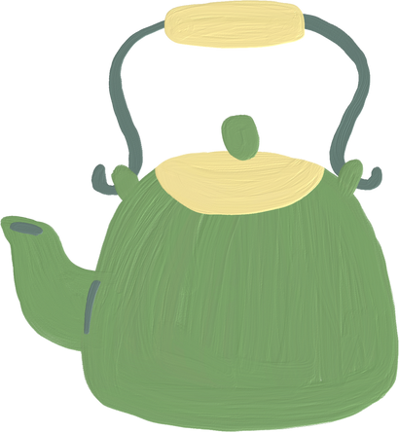


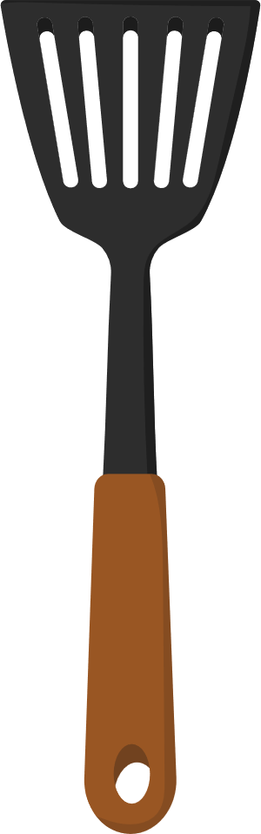
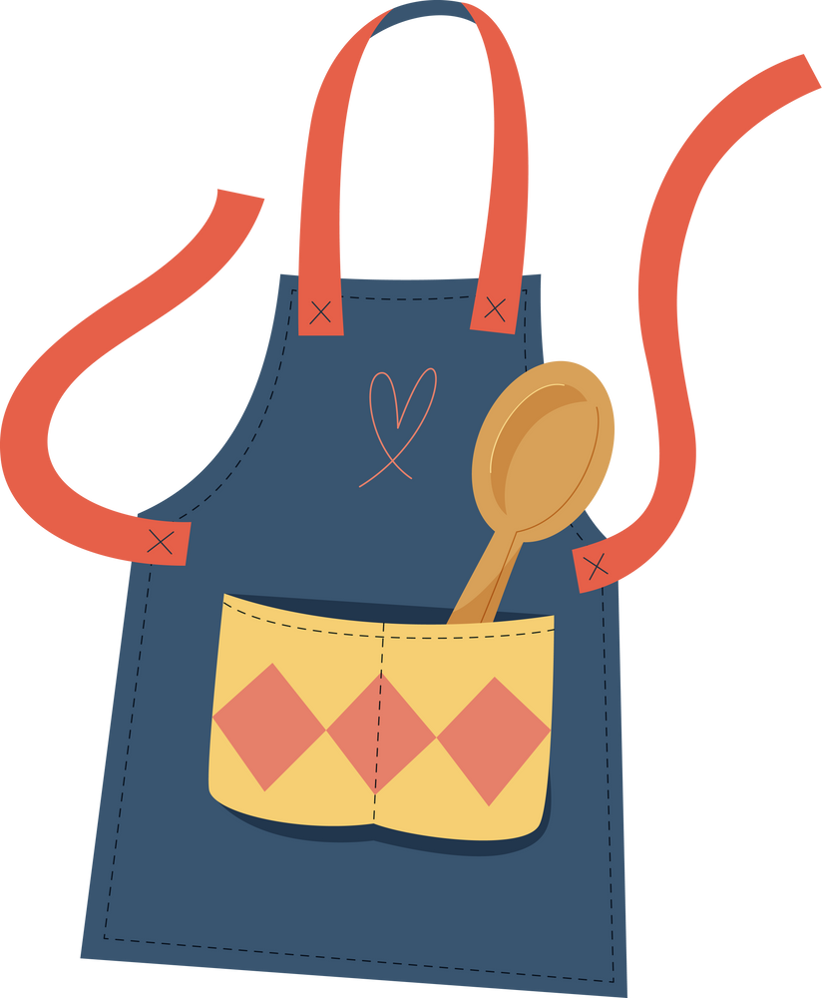


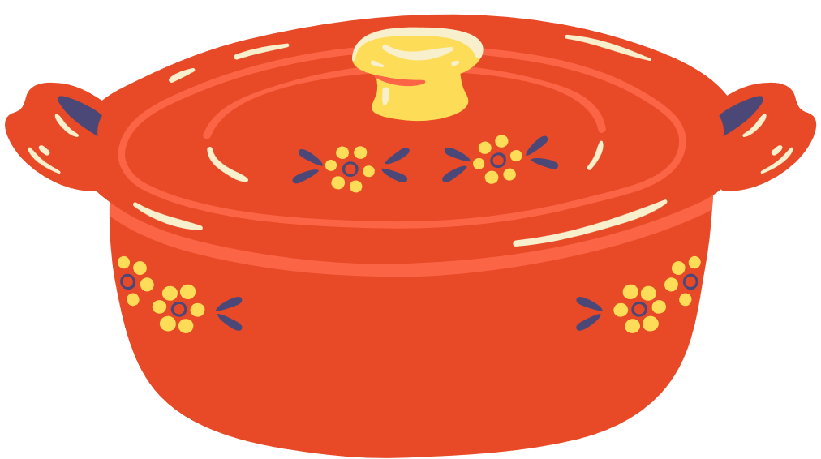
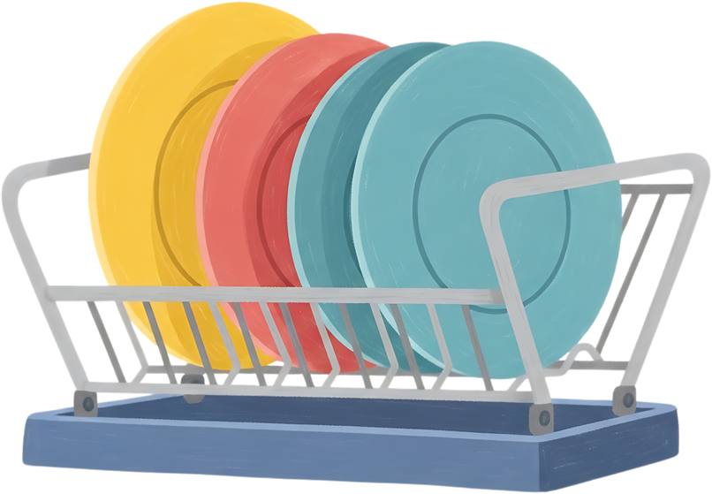

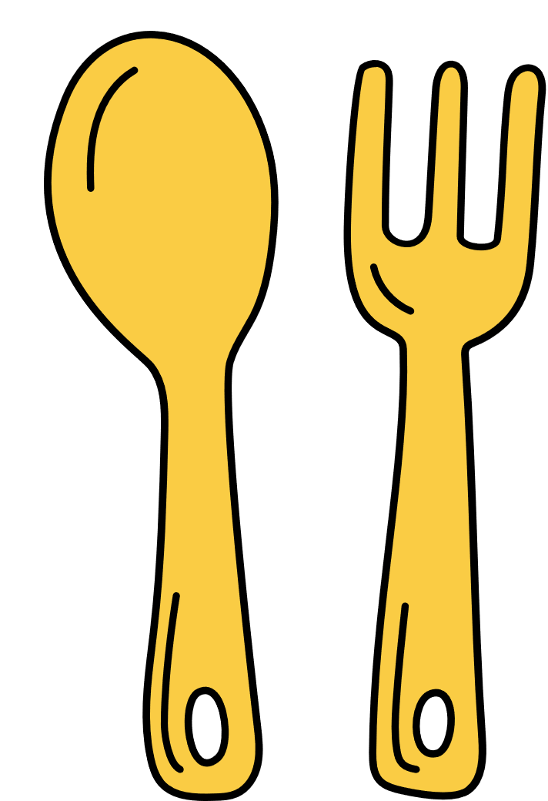
BÀI GIẢNG ĐIỆN TỬ
Khám phá đồ dùng trong gia đình
Lĩnh vực: Phát triển nhận thức
Tuổi:MGN(4-5 tuổi)
Số lượng:20-25 trẻ

Slide 2



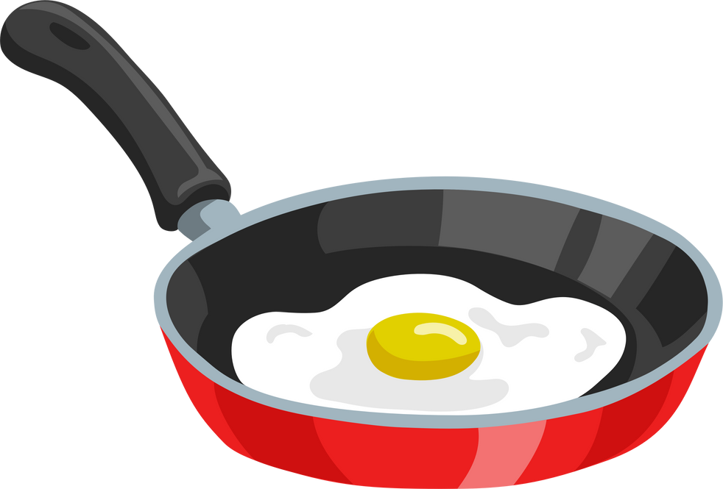

1.Ổn định tổ chức

Slide 3

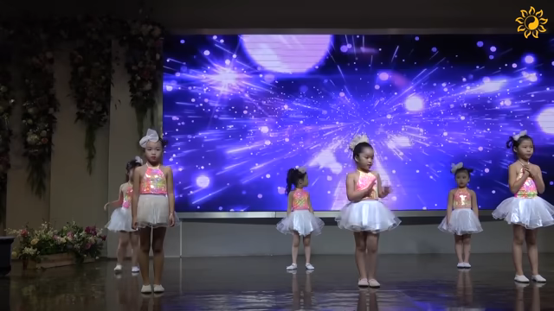
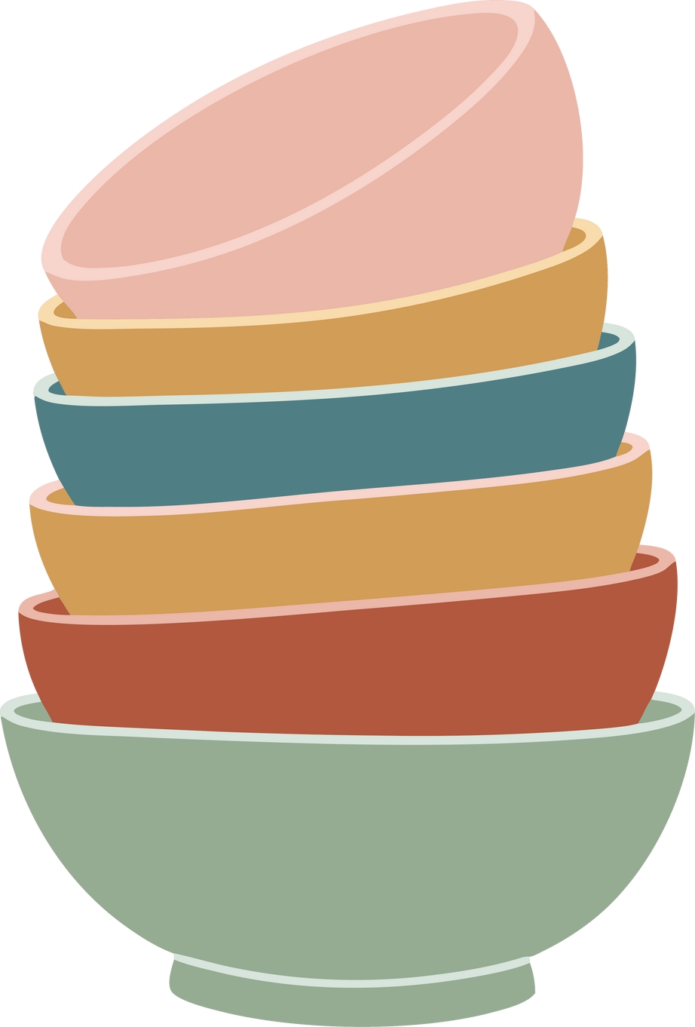
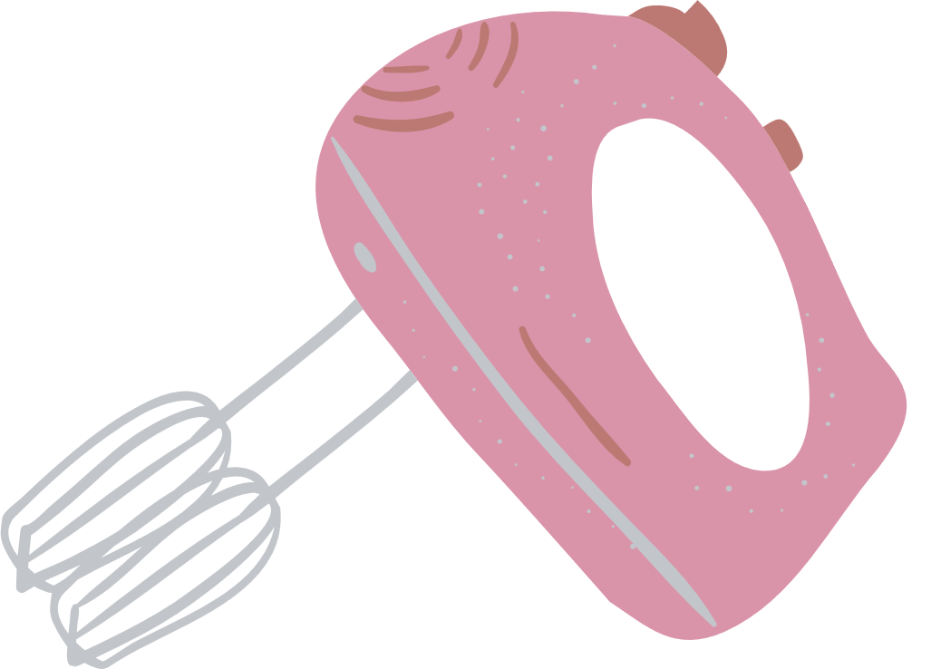
Khởi động
Nhà em rất vui

Slide 4

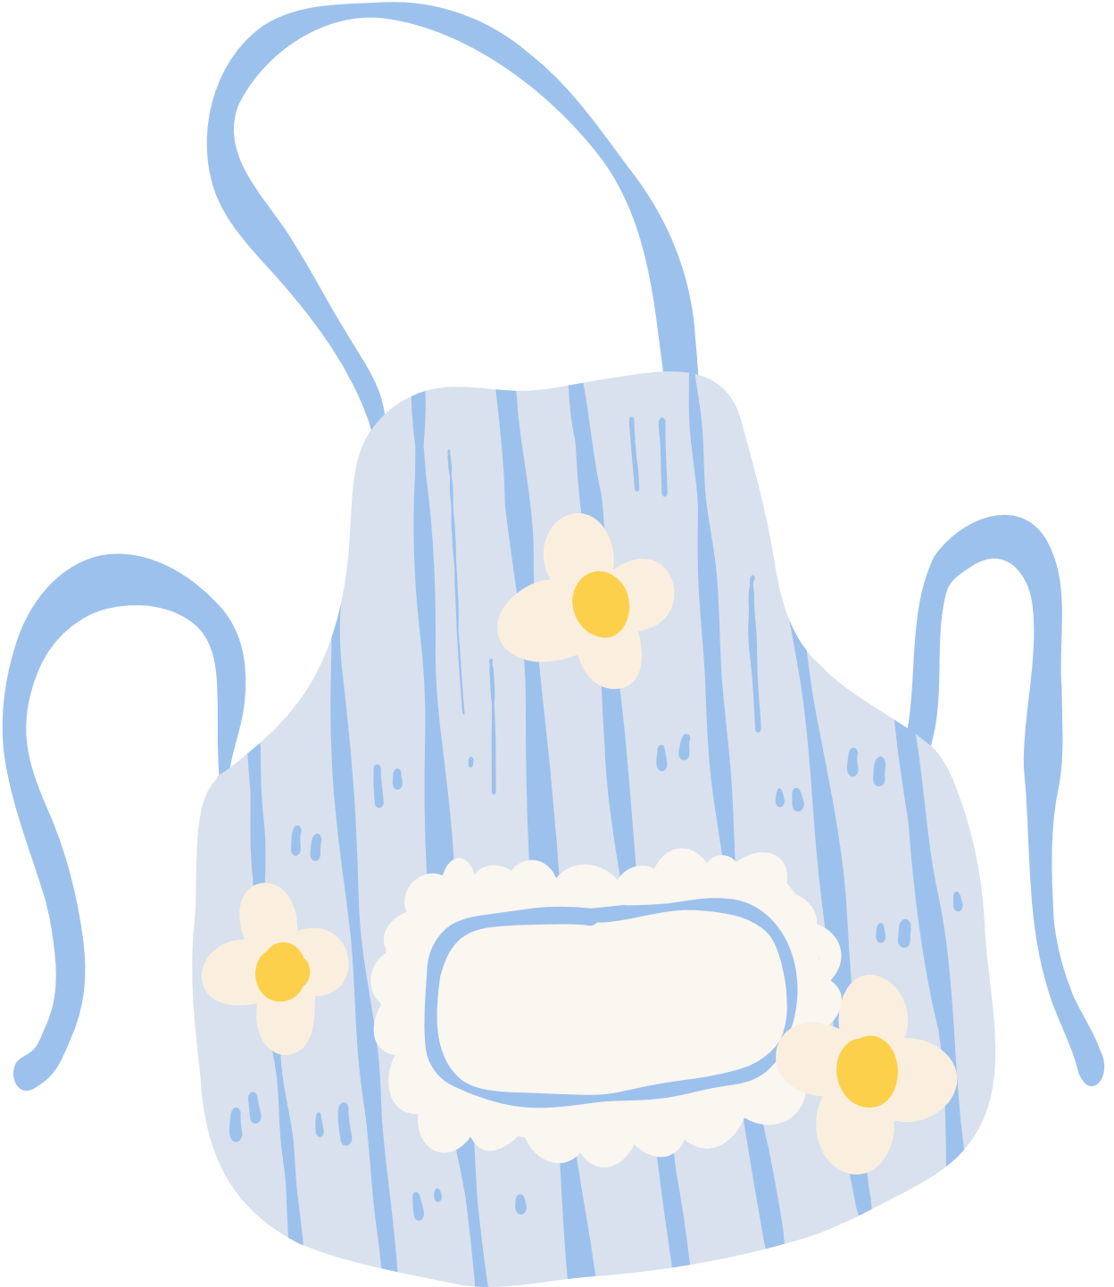
2.2 Phương pháp hình thức tổ chức

Slide 5





Câu đố
Miệng tròn lòng trắng phau phau đựng cơm , đựng thịt,đựng rau hàng ngày ?

Slide 6
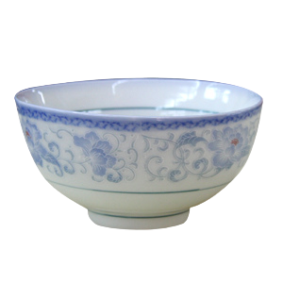


Cái bát

Slide 7

Miệng bát
Thân bát
Đế bát

Slide 8

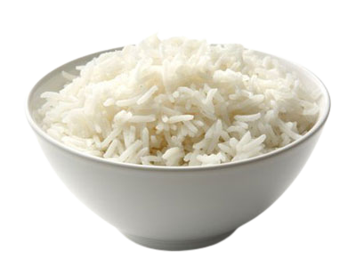
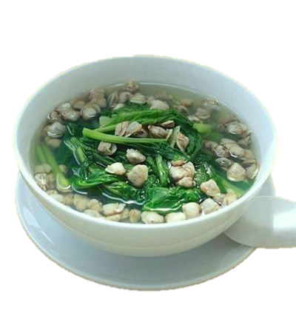
Chiếc bát dùng để làm gì?

Slide 9


Bát được làm bằng chất liệu gì?

Slide 10

Ngoài làm bằng sứ ra thì bát còn được làm bằng chất liệu nào khác nữa ?

Slide 11
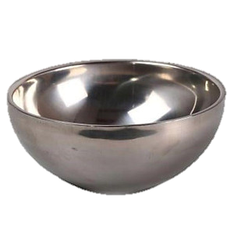
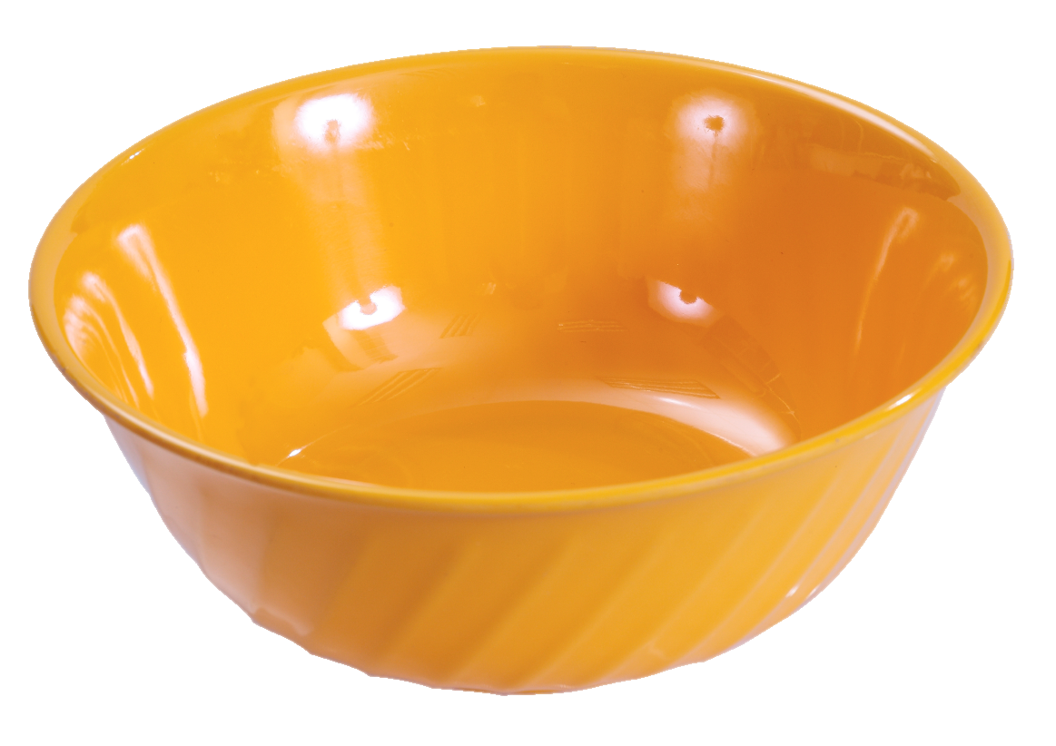
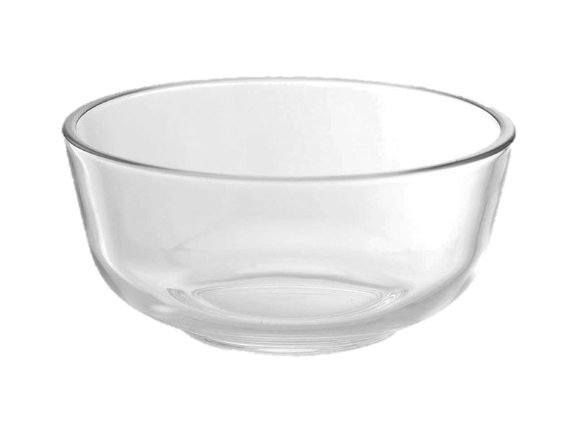

Inox
Nhựa
Thủy tinh

Slide 12
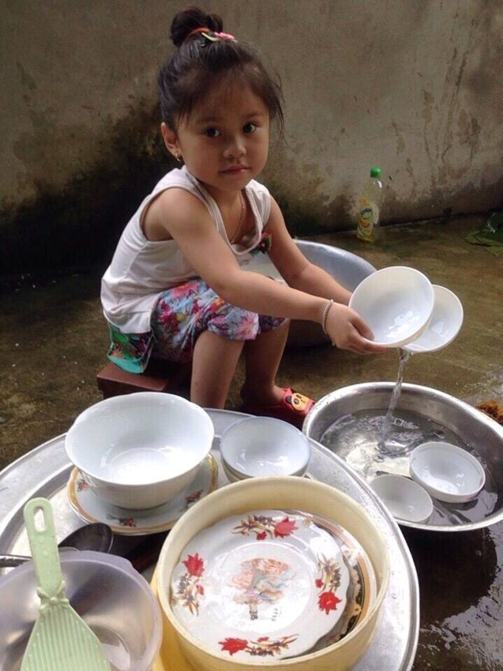
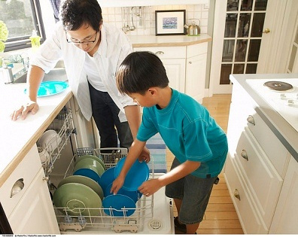
Chúng mình làm gì để giữ gìn và bảo vệ chiếc bát?

Slide 13

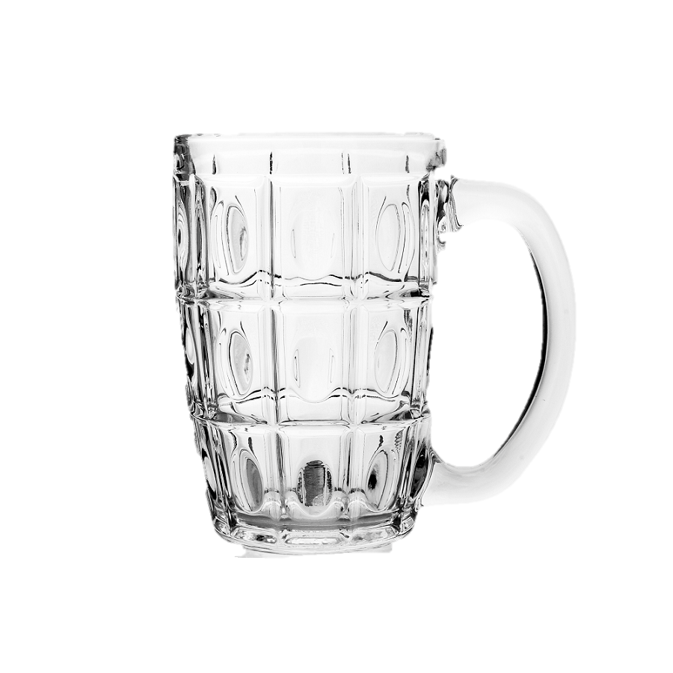


Chiếc cốc này có đặc điểm gì?

Slide 14
Miệng cốc
Tay cầm
Thân cốc
Đế cốc

Slide 15
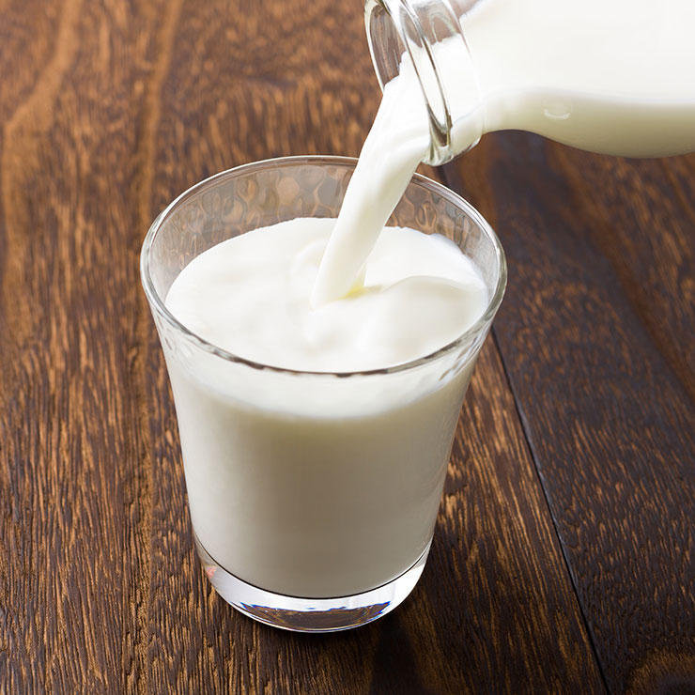

Cái cốc dùng để làm gì?

Slide 16
Vậy cốc được làm bằng chất liệu gì?
Cốc được làm bằng thủy tinh, trong suốt có thể thấy nước bên trong và rất dễ vỡ !

Slide 17
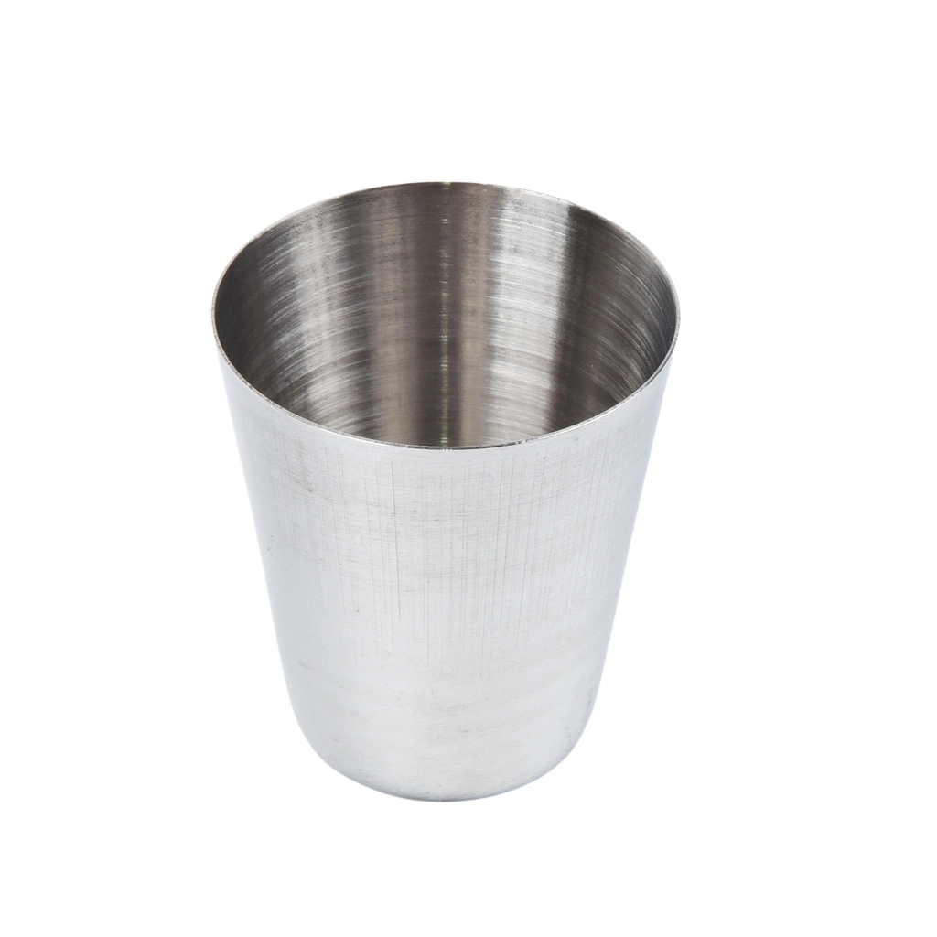
Cốc inox

Slide 18
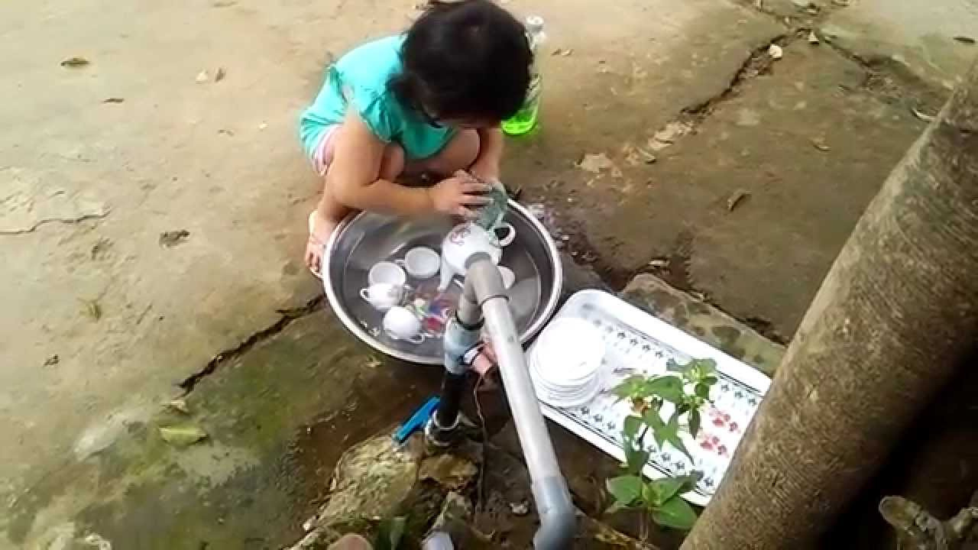
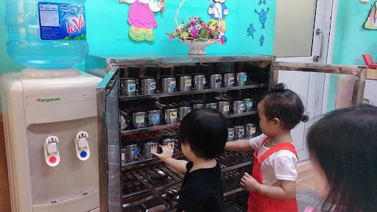
Chúng mình làm gì để giữ gìn và bảo vệ chiếc cốc?

Slide 19
So sánh

Slide 20
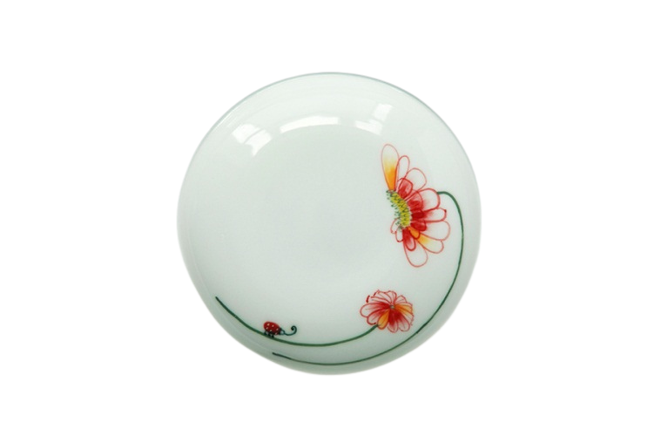
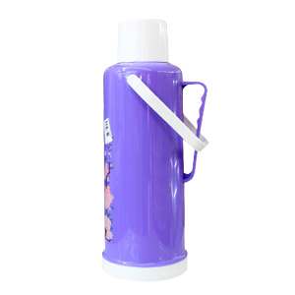

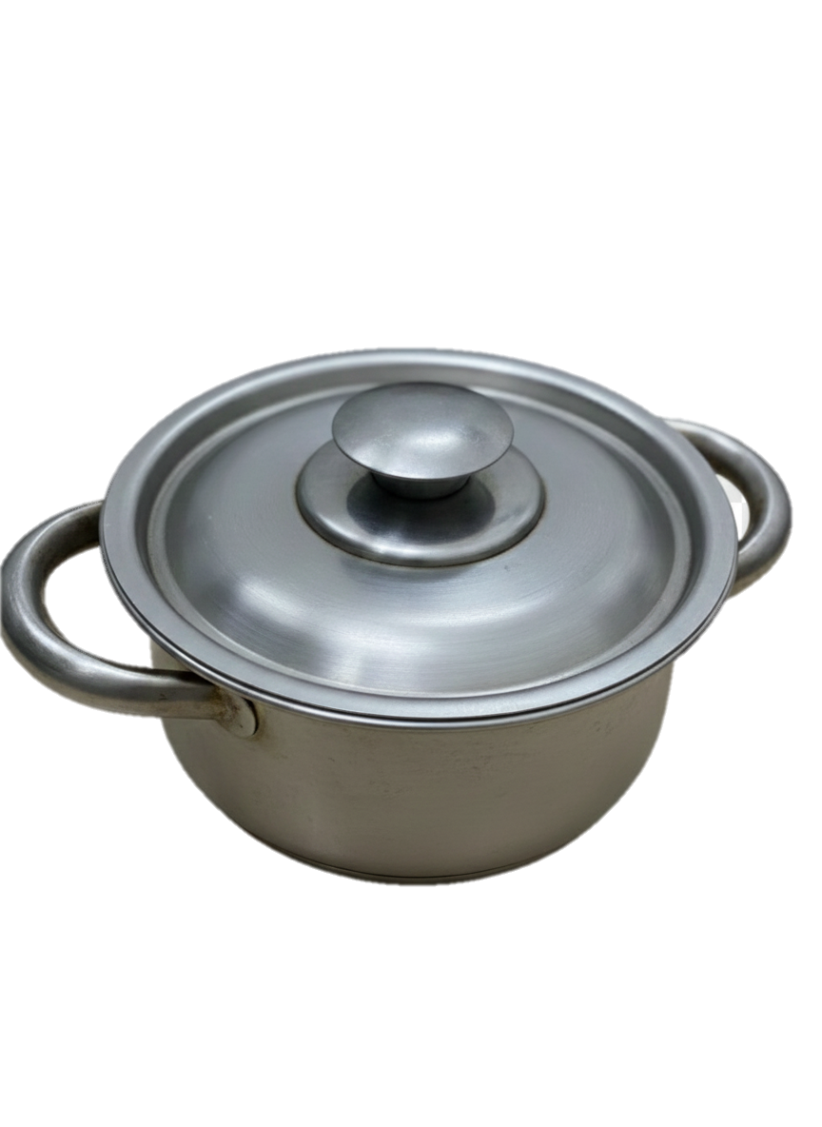

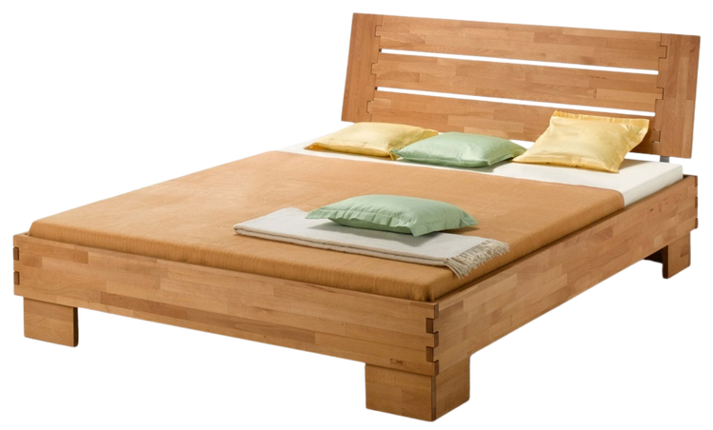
Đâu là chiếc nồi mà cô đang cần?

Slide 21
Cái nồi

Slide 22
Vung nồi
Tay cầm
Thân nồi

Slide 23
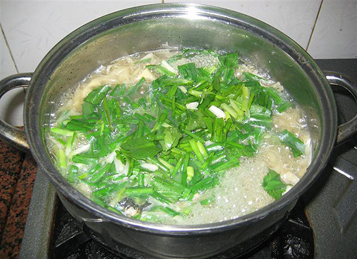
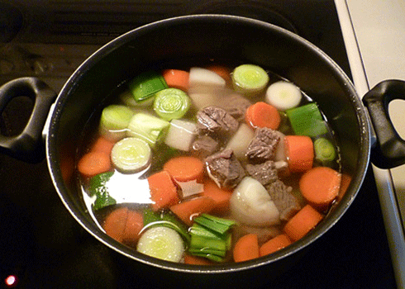
Chiếc nồi dùng để làm gì?
Hầm canh xương
Nấu canh

Slide 24
Chiếc nồi này được làm bằng chất liệu gì?

Slide 25
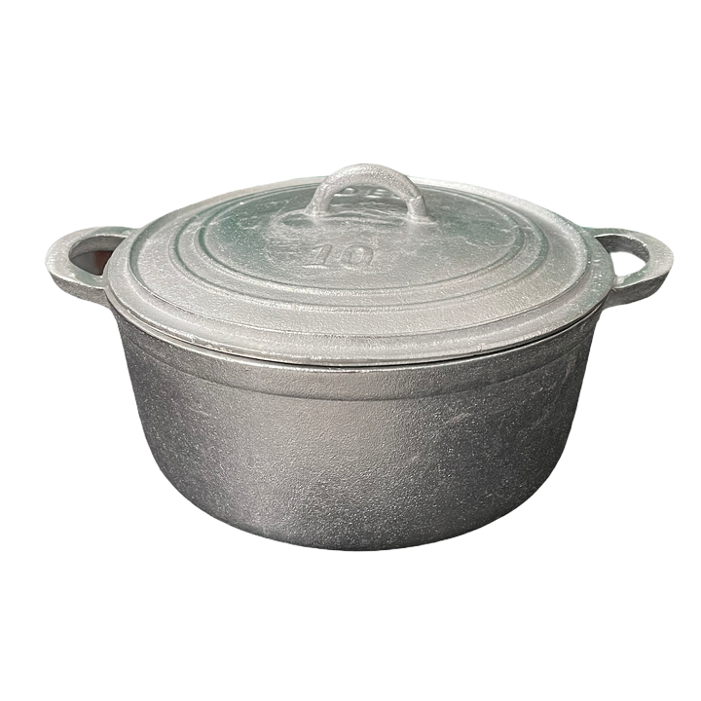
Ngoài ra chiếc nồi còn được làm bằng chất liệu khác!
Nồi gang

Slide 26
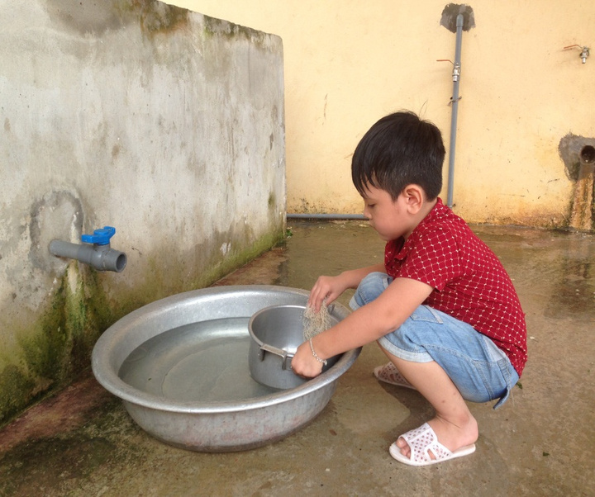
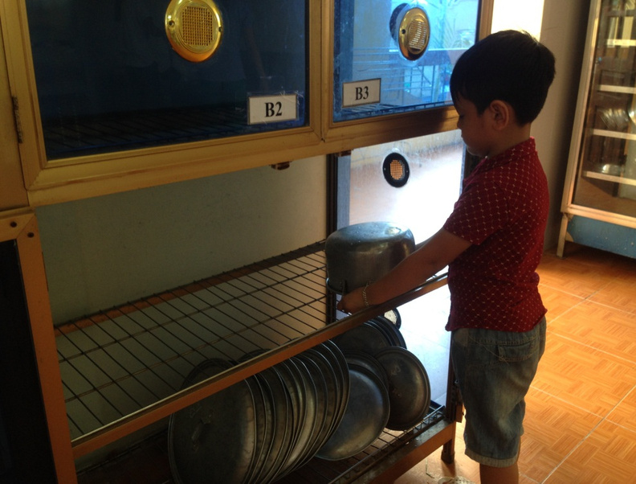
Chúng mình sử dụng nồi như thế ?
Cách giữ gìn và bảo vệ nồi ?

Slide 27
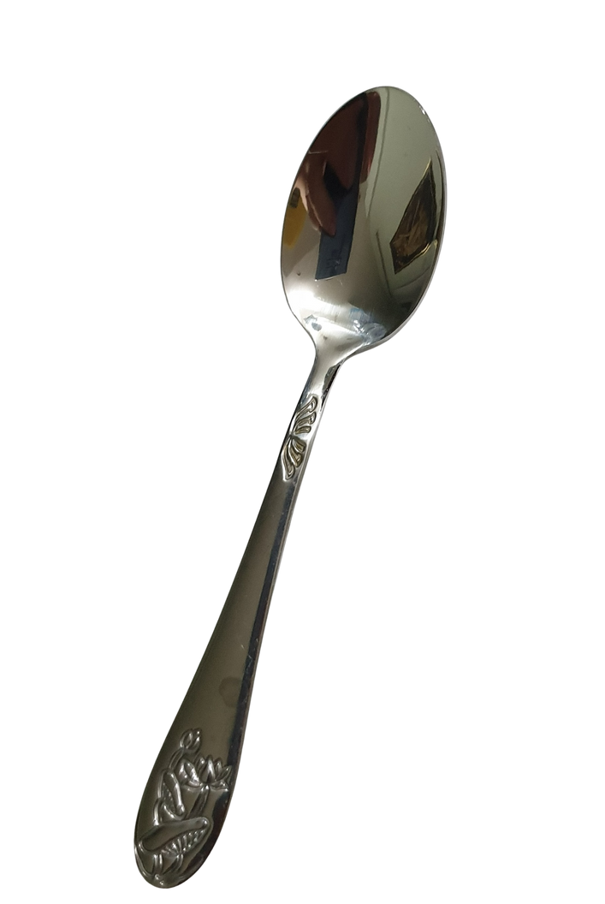
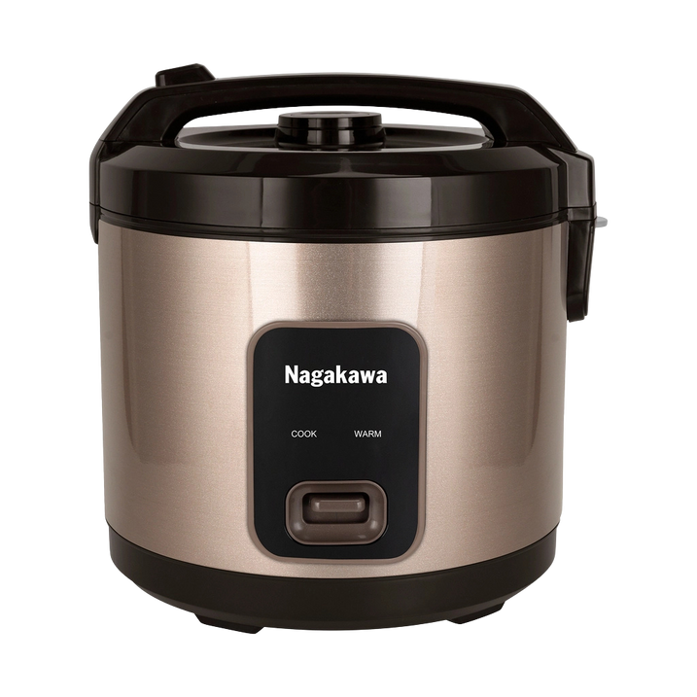
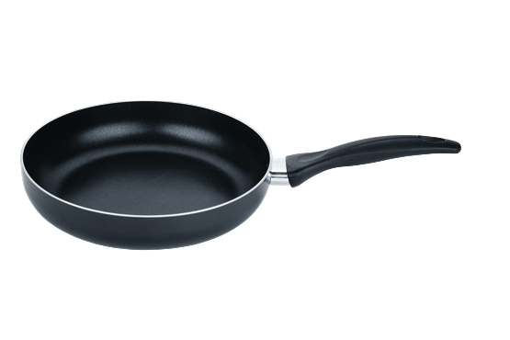
Từ những đồ vật trên hãy kể tên những đồ vật mà em biết ?
Cái chảo
Nồi cơm điện
Cái thìa

Slide 28
Trò chơi
Ô cửa bí mật

Slide 29
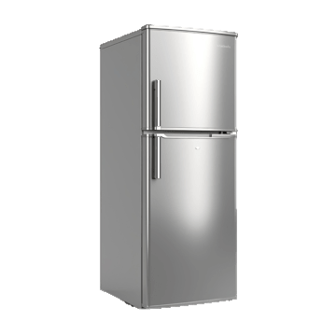
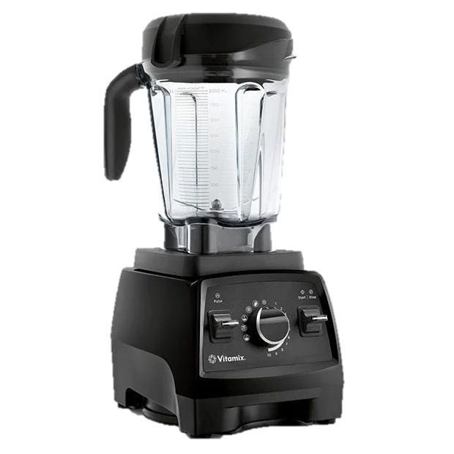
1
2
3
4
5
6

Slide 30

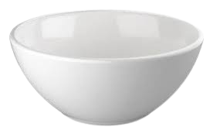
Cái bát dùng để làm gì?
A. Dùng để đội lên đầu
C.Dùng để đập phá
B. Dùng để làm đồ chơi
D.Dùng để ăn cơm

Slide 31

Sau khi ăn xong, cái bát cần được làm gì?
A. Vứt bát lung tung
C. Giữ gìn, rửa sạch
B. Đập bát cho vui
D.Để bừa bộn

Slide 32

Cốc có tay cầm dùng để uống nước gì?
A.Nước sơn
C. Nước bẩn
B.Nước lọc,sữa,nước ép
D.Bia,rượu

Slide 33

Khi mẹ đang nấu nồi trên bếp, các con nên làm gì?
A.Đứng xa và quan sát
C.Chạy quanh bếp
B.Chạm vào nồi
D.Vứt nồi ra sân

Slide 34

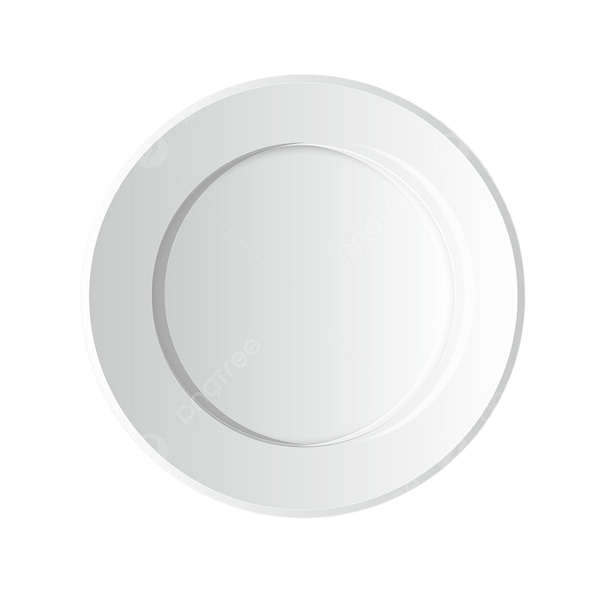
Đâu là đồ vật để đựng cơm?
A
B
C
D

Slide 35

Chúng mình sẽ làm gì với những đồ vật trong gia đình ?
A.Cất đồ dùng vào tủ sau khi sử dụng xong
B.Không làm rơi, để lung tung
C.Giữ gìn, bảo vệ, rửa sạch sau khi sử dụng xong
D.Nghe lời bố mẹ không nghịch đồ lung tung
E.Cả 4 đáp án trên

Slide 36



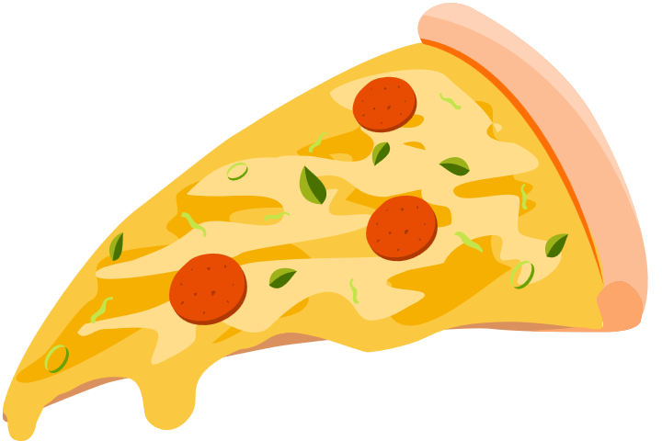
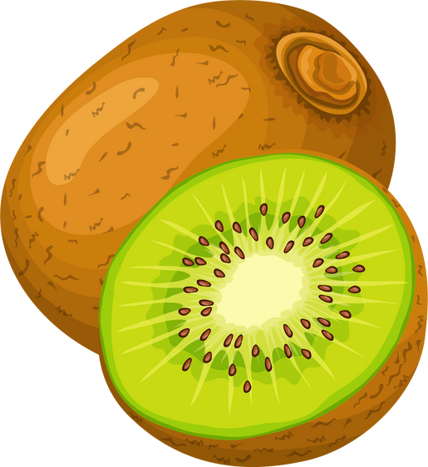

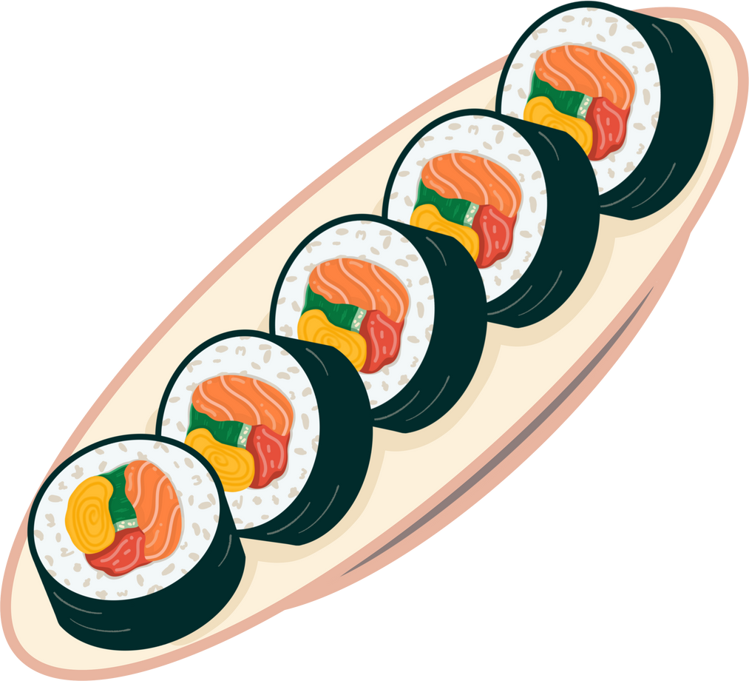


Cảm ơn các bạn nhỏ

